Slide 1
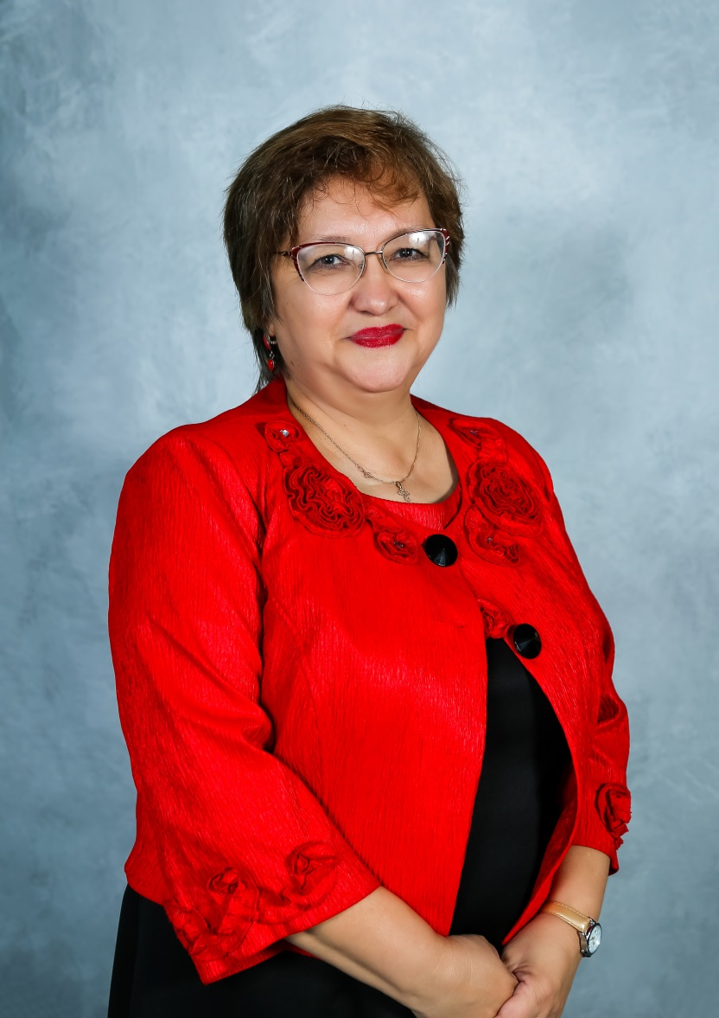
Добро пожаловать
на урок литературы
Урок подготовила Верещагина Зоя Анатольевна, учитель литературы МБОУ «СШ № 11 им. Героя Советского Союза Ф.А.Колтыги».

Slide 3
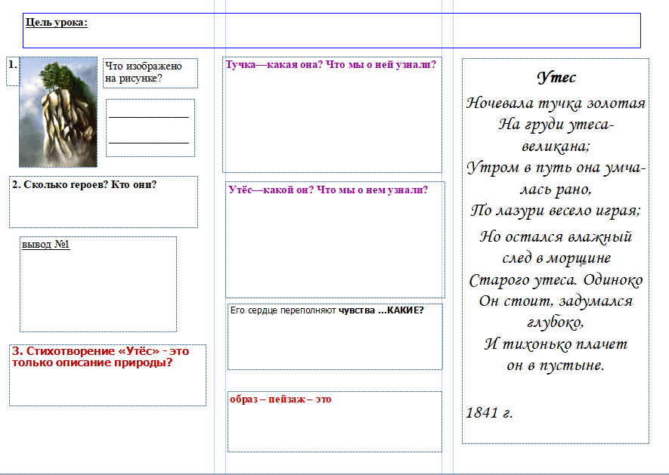

Slide 4
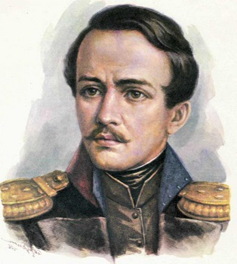
Михаил Юрьевич Лермонтов

Slide 5
Михаил Юрьевич Лермонтов
«Утёс»

Slide 6
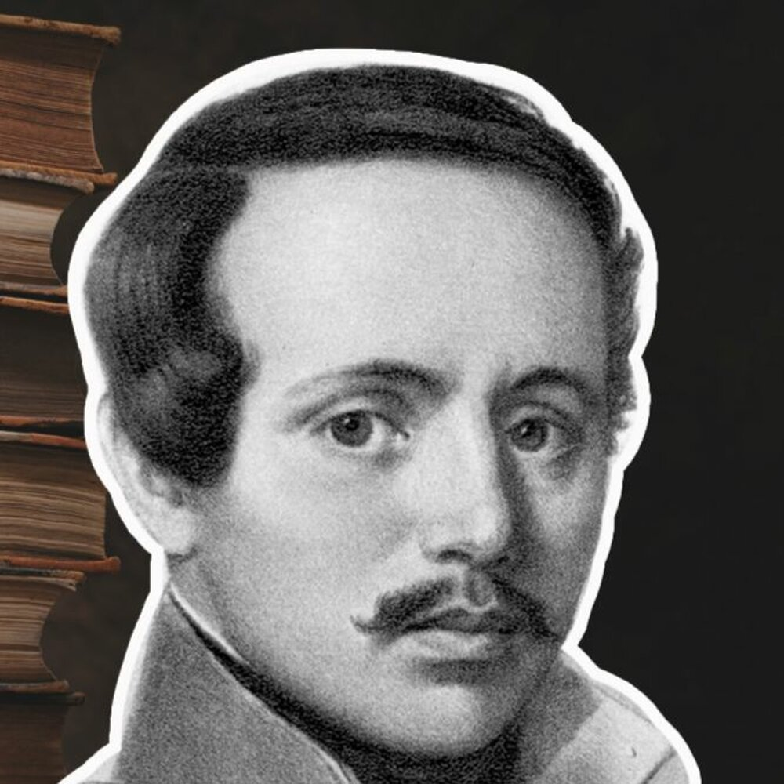
Как страшно жизни сей оковы Нам в одиночестве влачить, Делить веселье все готовы – Никто не хочет грусть делить…
(«Одиночество» М.Ю.Лермонтов)

Slide 7
Как страшно жизни сей оковы Нам в одиночестве влачить, Делить веселье все готовы – Никто не хочет грусть делить…
(«Одиночество» М.Ю.Лермонтов)

Slide 8
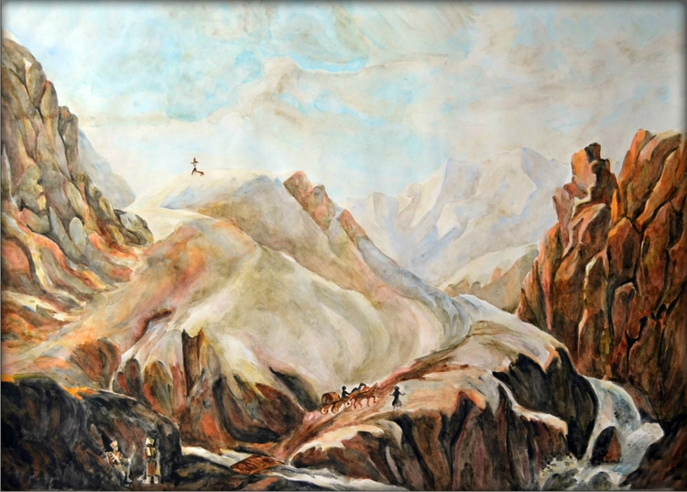
В путь за сокровищами лермонтовского слова.

Slide 9
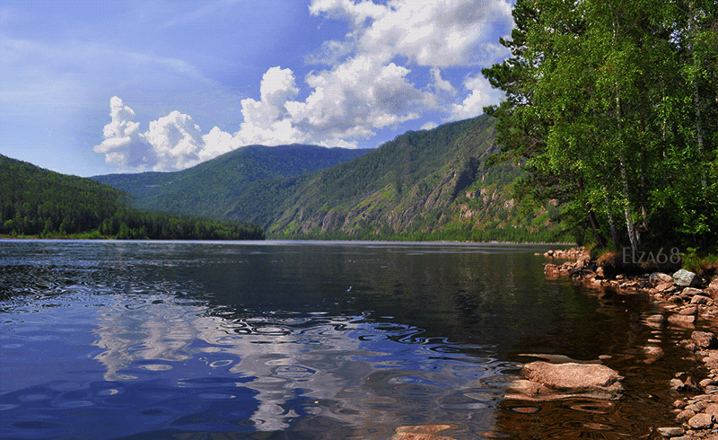

Slide 11
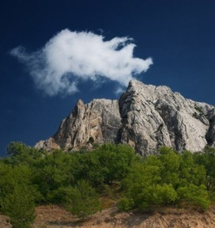
Исследовательская работа
Утес
Ночевала тучка золотая На груди утеса-великана; Утром в путь она умчалась рано, По лазури весело играя;
Но остался влажный след в морщине Старого утеса. Одиноко Он стоит, задумался глубоко, И тихонько плачет он в пустыне.
1841 г.
1 строфа: о тучке
2 строфа: об утёсе
Вывод:
пейзажная лирика

Slide 13
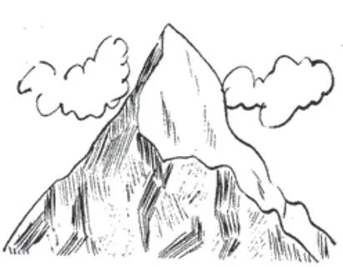
Тучка – какая она? Что мы о ней знаем?
Утёс – какой он? Что мы о нём знаем?

Slide 14
Тучка – какая она? Что мы о ней знаем?
золотая
ночевала
играя
Умчалась

Slide 15
Утёс – какой он? Что мы о нём знаем?
Одинокий
Плачет
старый
Задумался

Slide 17
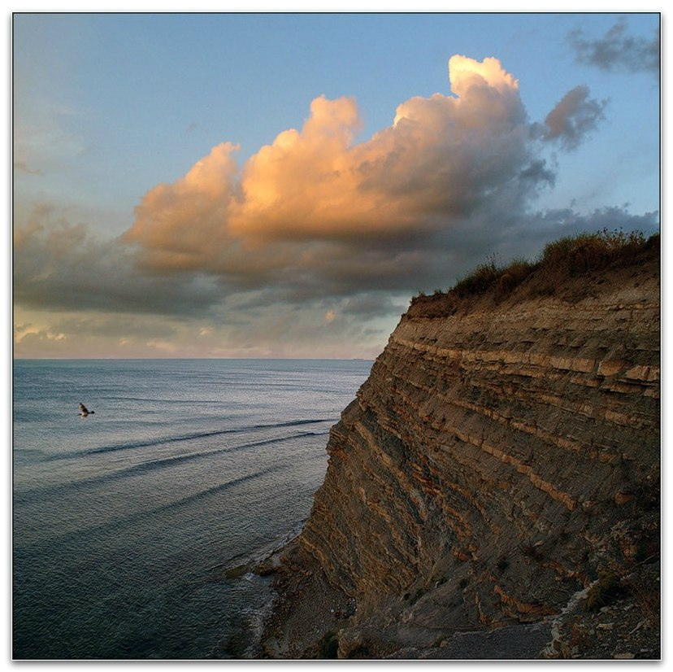
Утёс остается наедине со своими воспоминаниями. Его сердце переполняют чувства …КАКИЕ?

Slide 18
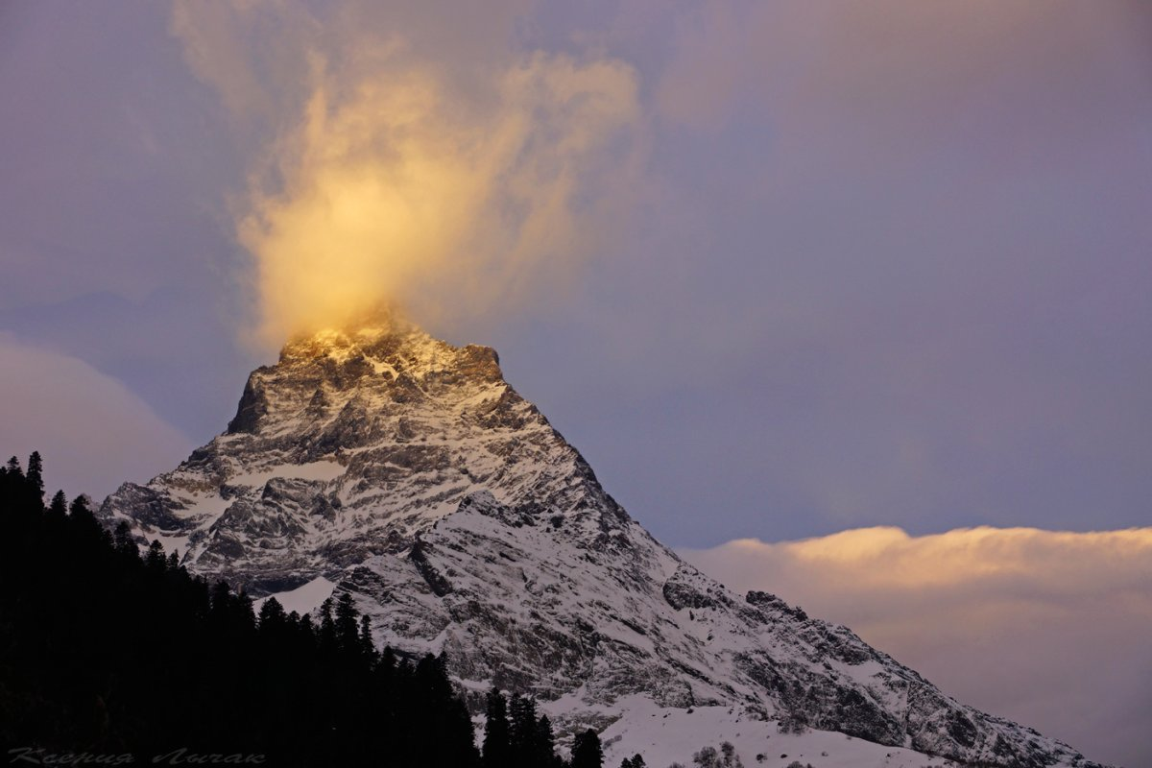
Образ – пейзаж позволил нам говорить не просто об удивительно красивой природе,
но и о ..………….

Slide 19
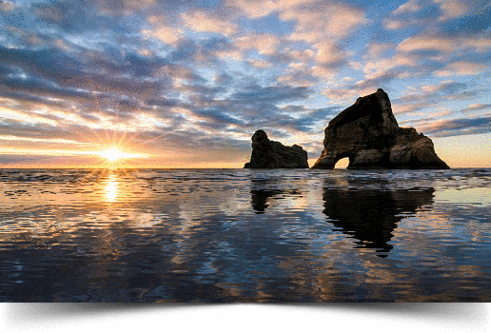
Образ – пейзаж позволил нам говорить не просто об удивительно красивой природе, но и о человеческих чувствах, о человеческих переживаниях.
Значит образ – пейзаж – это мир человеческих чувств, эмоций, переживаний.

Slide 20
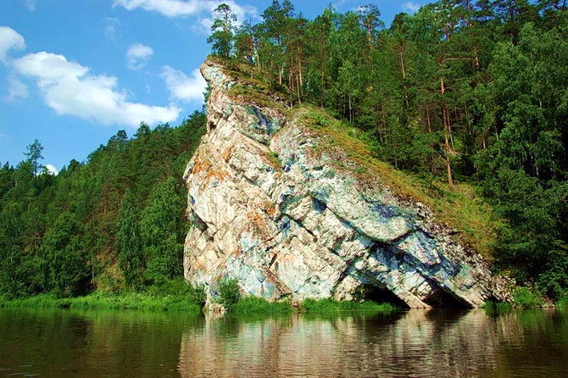
Кто поведал нам о своем одиночестве? О ком это произведение?

Slide 21
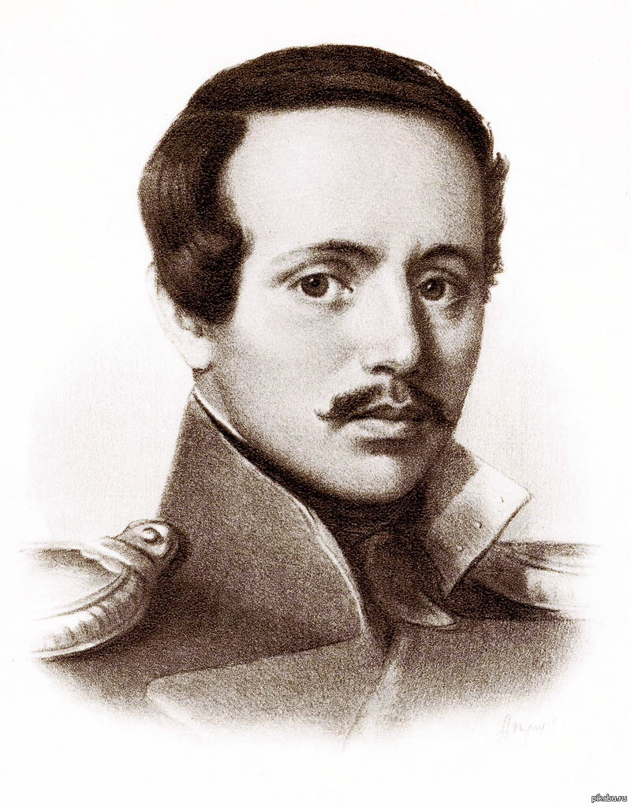
Михаил Юрьевич Лермонтов

Slide 22
ШКАЛА УСПЕХА
- не доволен, трудных моментов было много;
- всё удалось, но не сразу;
- нравилось, как работал (а), у меня всё получилось.

Slide 23
Домашнее задание:
1.Выучите стихотворение «Утес» наизусть.
2.Расскажите о стихотворении, опираясь на интеллект-карту. (это ваш буклет)
По желанию:
- нарисуйте свою иллюстрацию к стихотворению (есть место в буклете)

